Slide 1

CREACIÓN DE DATABASE
películas y cortos
SELENIAS
SELENIAS

Slide 2





01. QUIÉNES SOMOS
Somos una empresa tecnológica española con oficina en Madrid
Nuestro objetivo es traducir el dato en información relevante para nuestros clientes
‘No me muestres el dato, cuéntamelo’
Marta
Elena
NETCHILL
Belén
Ana S
equipo de data analysis

Slide 3
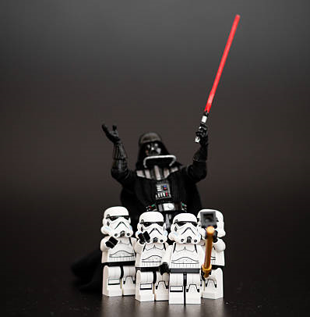
02. QUIÉN ES NETCHILL
Compañía nueva, es una plataforma de contenidos
¿CUÁLES SON LAS NECESIDADES QUE NOS HABÉIS PLANTEADO?
Entrar en el mercado español y daros a conocer entre la audiencia potencial.
Hacer frente a la dura competencia con una oferta económica/contenido potente y competitiva.

Slide 4

EMPEZAMOS A TRABAJAR…

Slide 5

03. PROPUESTA
PARA CATÁGOLO DE CONTENIDOS
Creación de una base de datos de películas y cortos de los géneros: drama, comedia, romance, thriller, horror, acción, drama y fantasía desde los años 1990 a la actualidad.
¿CON QUÉ OBJETIVO?
Tener la información ordenada y estructurada.
¿POR DÓNDE EMPEZAR?
Creación de una base de datos PILOTO.
Acotamos la información con la que vamos a trabajar a una muestra representativa por género y años.
UNIVERSO: 546.046 registros
MUESTRA: 10% (54.604 registros)

Slide 6

04. DESARROLLO DEL PROYECTO
Etapa 1
Extracción
(Api, Selenium, BS) 2 semanas
Creación
BBDD (SQL) 1 semana
Consultas
(SQL) 1 semana
PRESENTACIÓN PILOTO
- - - - - - - - - - - - - - - - - - - - - - - - - - - - - - - - - - - - - - - - - - - - - - - - - -
Etapa 2: Competencia
Etapa 3: Dashboard Final (para manejo Netchill)

Slide 7
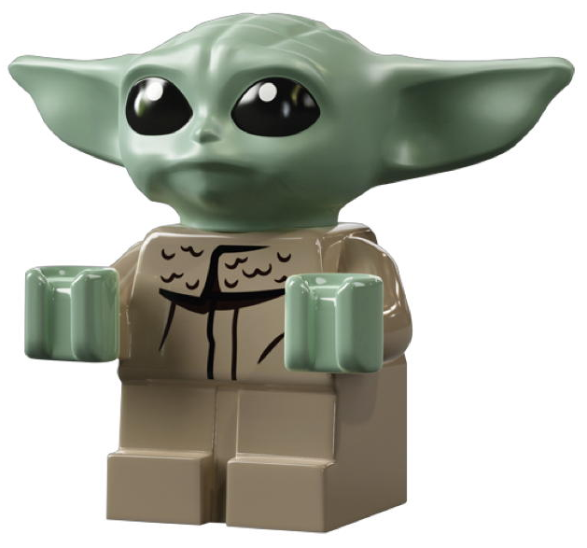
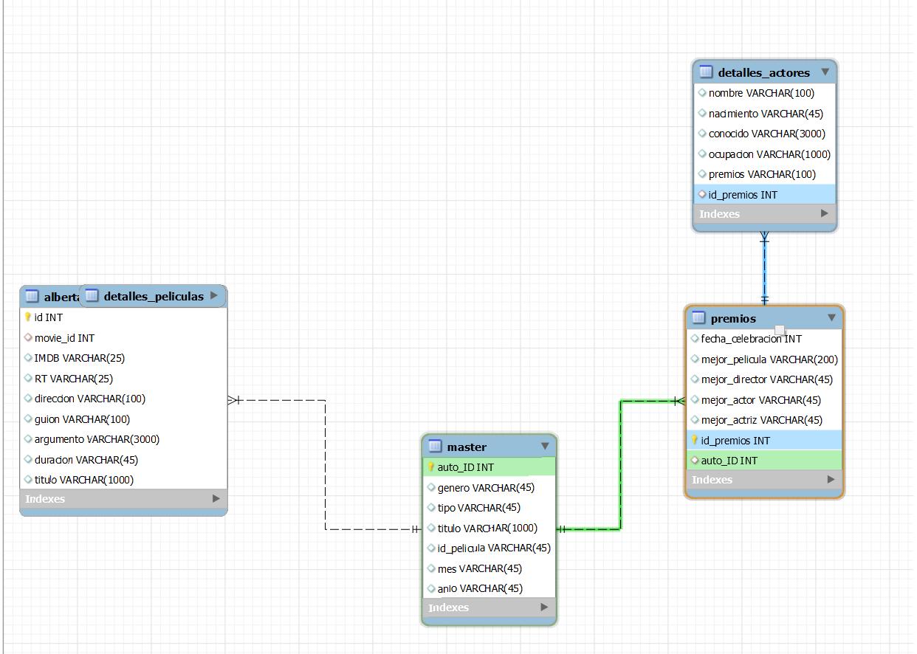

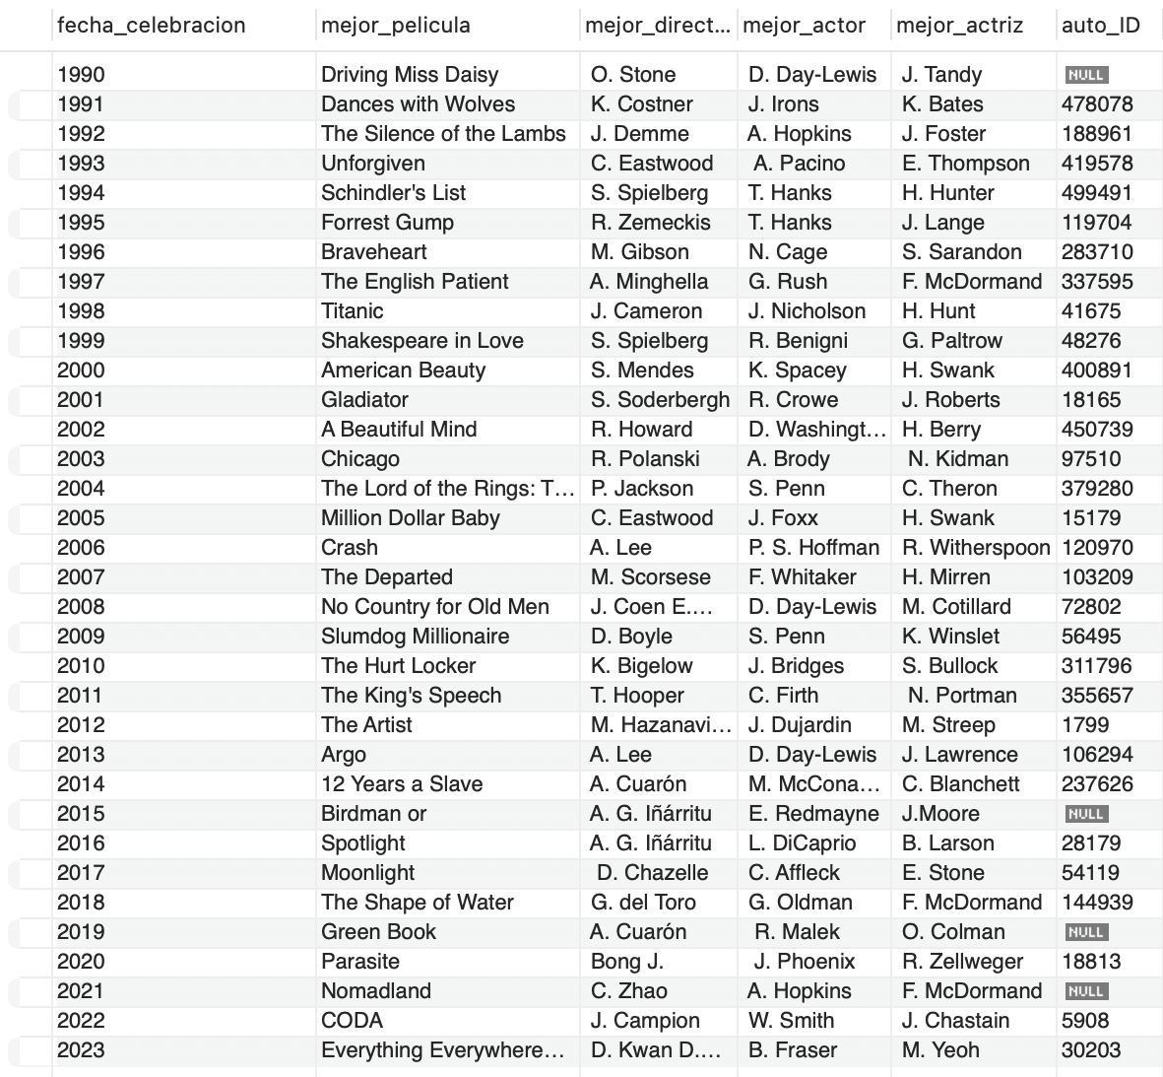
05. RESULTADOS
ESTRUCTURA BASE DE DATOS Y FILTRADO DE INFORMACIÓN

Slide 8

05. RESULTADOS
FUNCIONAMIENTO DE LA BASE DE DATOS
¿Qué información podemos consultar?
¿Qué género ha recibido más Óscars? |  |  |  |  |  |  | ¿Cuántos actores son también guionistas y directores?
DRAMA
¿En qué año se estrenaron más películas? |  |  |  |  |  |  | ¿Cuántas películas de cada género?
2021
¿Qué corto está mejor valorado en IMDB? |  |  |  |  |  |  | ¿Cuántas películas por década?
‘The Waltz of the Monsters’
¿Quién ha recibido más de 2 Óscar? |  |  |  |  |  |  | ¿Cuántas películas por x años?
F. McDormand | H.Swank | D. Day-Lewis | S. Penn | T. Hanks | A. Hopkins

Slide 9
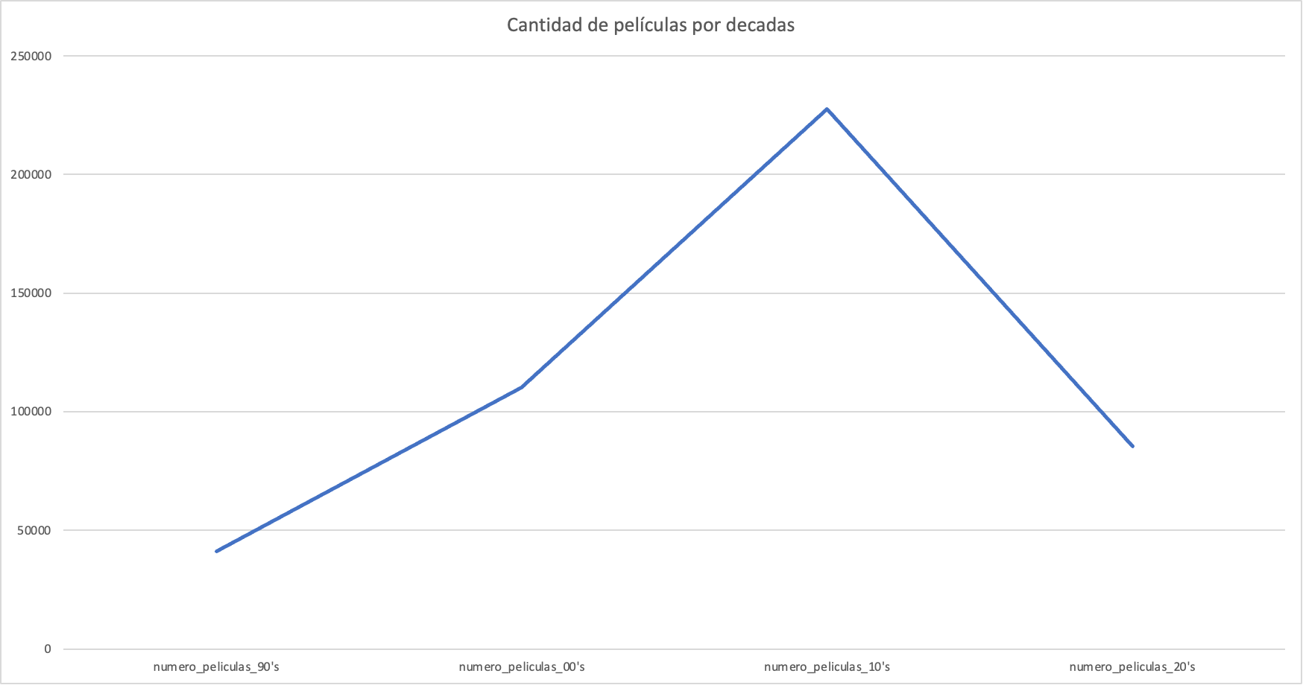
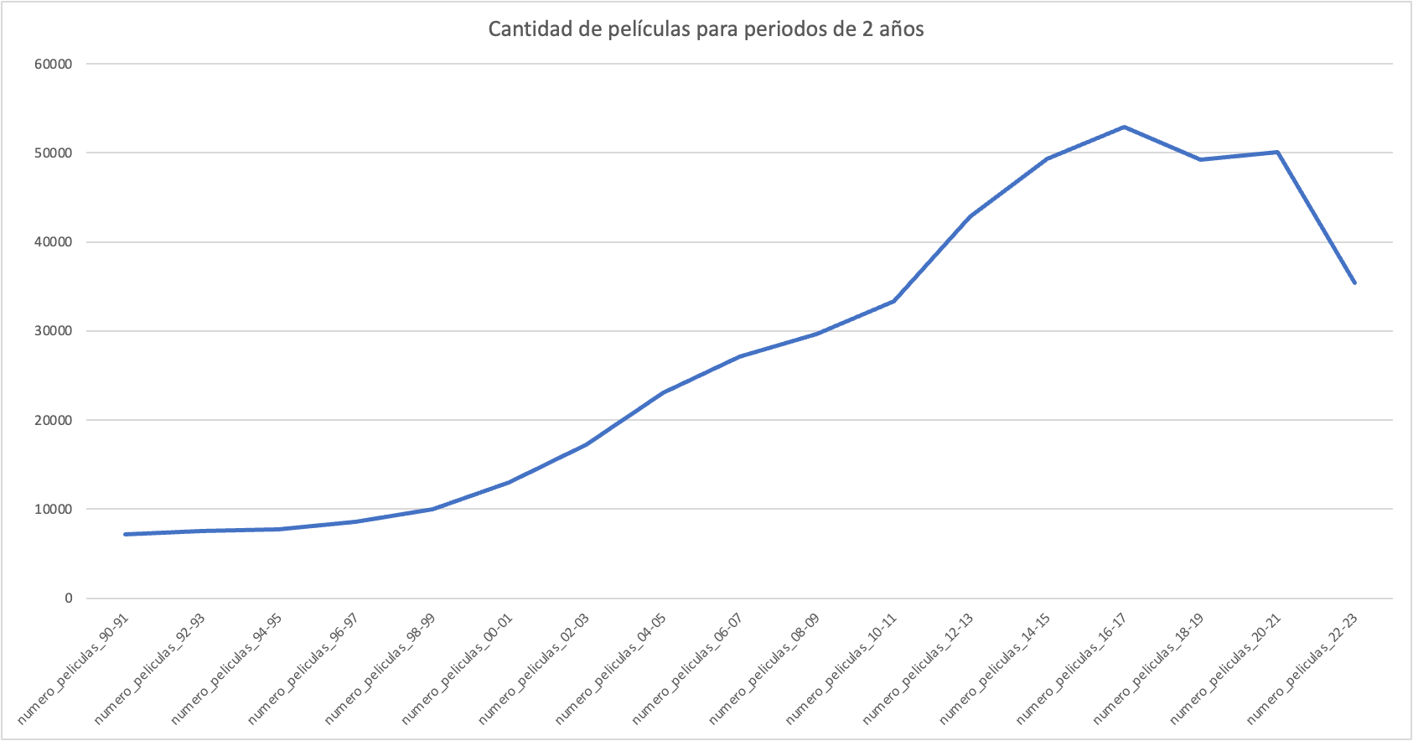
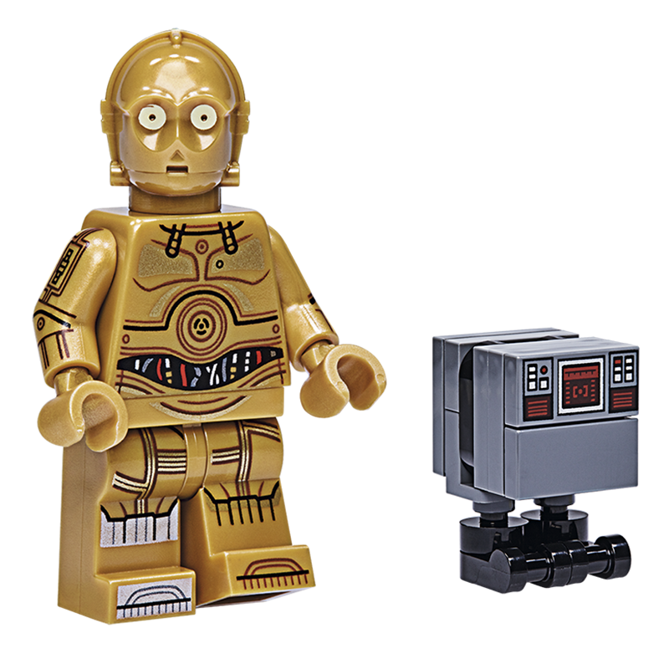
05. RESULTADOS
FUNCIONAMIENTO DE LA BASE DE DATOS

Slide 10


06. RECOMENDACIONES
Conclusiones estratégicas
Se confirma una tendencia negativa en la producción de películas (pandemia y auge de series)
Estudiar la posibilidad de incluir series en el catálogo de contenido
El 27% de películas y cortos NO están valorados en IMDB y el 57% en Rotten Tomatoes.
Estudiar la posibilidad de hacer foco en las películas menos conocidas (posicionamiento - derechos)
Tenemos 54.604 películas y cortos de 1990 a 2023
Estudiar la posibilidad crear, dentro de la plataforma, sets ‘Fenómeno Fan’ por décadas, actores…

Slide 11

07. NEXT STEPS
Terminar de nutrir y afinar la BBDO (tras feedback de Netchill)
Capturar todas las excepciones que puedan surgir en la extracción (programación defensiva)
Incluir en la BBDO premios de otros festivales
Revisar pirámide de recursos (más equipo).
Formar al equipo de Netchill en el uso de la BBDO (masterclass)
Entregable: Listado 50 consultas posibles

Slide 12

marta@selenias.com
belen@selenias.com
elena@selenias.com
anass@selenias.com
GRACIAS

